Slide 1

Desarrollo Fullstack

Slide 2
Les damos la bienvenida
Vamos a comenzar a grabar la clase

Slide 3
Clase 17
Clase 18
Clase 19
Javascript para la Web
DOM
Manejo de eventos
Asincronismo en Javascript
¿Qué es?
Call Stack
Event Loop
Promesas
Async/Await
Solicitando info desde Javascript
Fetch - Axios
Template Strings
Local Storage

Slide 4

JAVASCRIPT
Asincronismo

Slide 5
¿Qué es el Asincronismo?
JavaScript dispone de un solo hilo de ejecución (single thread), por lo que es fácil que se generen bloqueos.
Cuando una operación es bloqueante, no puede ejecutarse más de una tarea al mismo tiempo o en paralelo.
Javascript posee la capacidad de manejar procesos bloqueantes.

Slide 6
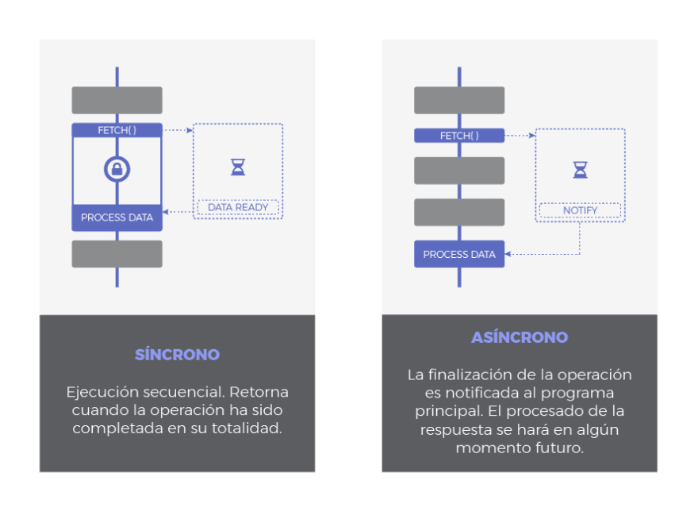
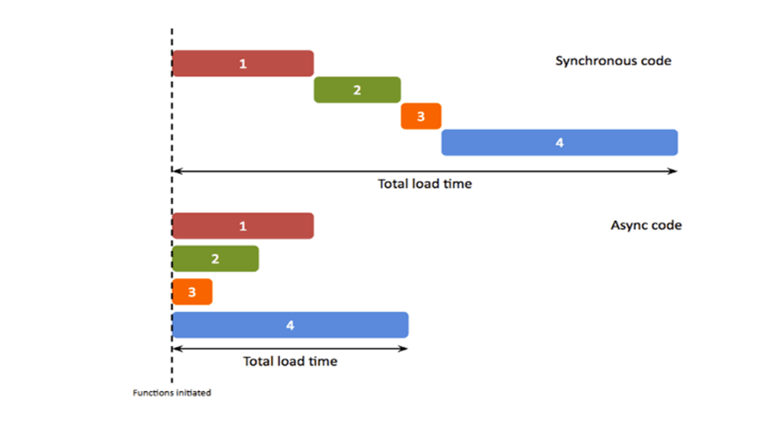
Ejecución Síncrona
Nuestro programa se ejecuta de forma lineal.
Si un proceso tarda en ejecutarse, nuestro programa se verá demorado hasta que ese proceso termine.
Al tener naturaleza bloqueante, cualquier proceso que no termine puede romper nuestro programa.

Slide 7
Ejecución Asíncrona
La ejecución de nuestro programa es dinámica.
Cuando definimos un proceso asíncrono, el programa sigue su camino hasta que es avisado que un proceso anterior ha finalizado.
Capturamos el resultado y lo utilizamos, sin bloquear la ejecución de nuestro código.

Slide 8
Asincronía en Javascript
CallStack
Apila las tareas a ejecutar a medida que va leyendo el código.
Si una tarea posee otra tarea dentro estas entran en orden ascendente y se resuelven en orden descendente.
Event Loop
Recibe tareas asíncronas, las envía a la cola de tareas (callback queue) y las devuelve al callstack una vez resueltas.

Slide 9
Generemos asincronismo con un poco de ayuda…

Slide 10
setTimeOut()
Es una función nativa que nos permite generar un delay (retraso) en la ejecución de un proceso de nuestro programa.

Slide 11
setTimeOut()
setTimeout(callback, ms);
También podemos utilizar clearTimeOut() para cancelar el retraso producido por esta función.
Recibe como primer parámetro una función a ejecutar y como segundo, el tiempo que debe transcurrir para que eso suceda expresado en milisegundos.
let evento = setTimeout(() => {
console.log("Hola Mundo");
}, 5000);
clearTimeOut(evento);
setTimeout(() => {
console.log("Hola Mundo");
}, 5000);

Slide 12
setInterval()
Similar a la anterior, pero en este caso nos permite ejecutar una función cada determinado bloque de tiempo.

Slide 13
setInterval()
setInterval(callback, ms);
Utilizando clearInterval() cortamos la ejecución del proceso.
Recibe como primer parámetro una función a ejecutar y como segundo, cada cuanto tiempo debe repetirse su ejecución.
let bucle = setInterval(() => {
console.log("Hola Mundo");
}, 1000);
clearInterval(bucle);
setInterval(() => {
console.log("Hola Mundo");
}, 1000);
*imprime “Hola mundo” por consola cada 1 segundo

Slide 14
Pasemos a lo bueno, como manejar procesos asíncronos.

Slide 15
Promesas
Si bien la forma primitiva de manejar procesos asíncronos en Javascript son los callbacks, hoy en día ya no se utilizan como tal, sino que en su lugar se encuentran las promesas.
Una promesa es algo que, en principio pensamos que se cumplirá, pero en el futuro pueden ocurrir varias cosas.

Slide 16
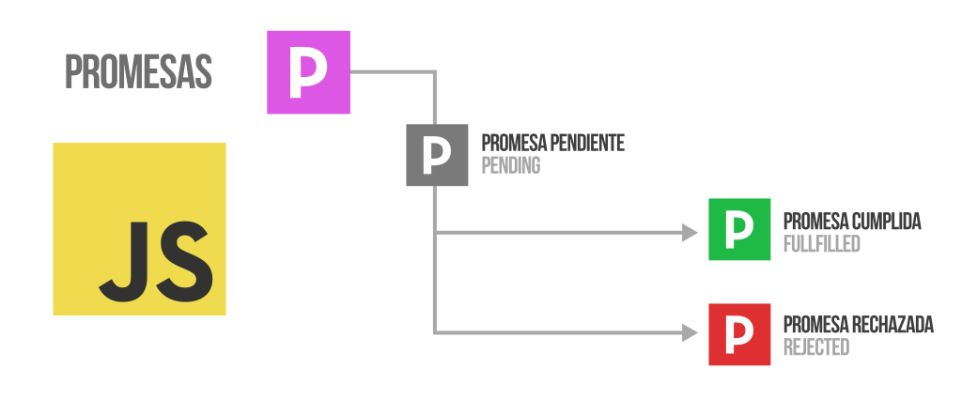
Estados de las Promesas
Pending
La promesa se queda en un estado incierto indefinidamente (promesa pendiente)
Fullfilled
La promesa se cumple por ende, queda resuelta y devuelve el resultado.
Rejected
La promesa no se cumple, lo que significa que fue rechazada y arrojará un error.

Slide 17
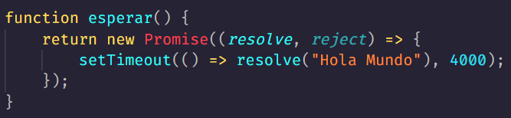
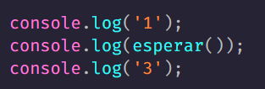

Creando una Promesa
Si tenemos una función donde sabemos que la respuesta de su ejecución puede no ser inmediata, necesitamos retornar una promesa.
Si intentamos ejecutar nuestra función e imprimir el valor por consola, nos encontraremos con un problema.
Esto sucede porque el console.log() intenta imprimir el resultado de esperar() de inmediato, en lugar de esperar los 4 segundos.
En este caso, como nuestra función demora 4 segundos en devolver el texto, es necesario crear una promesa.

Slide 18
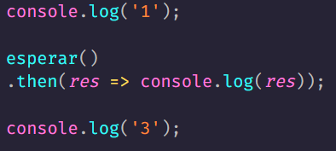

Manejo de Resultados
Para poder manejar el resultado de una promesa debemos hacer uso de 3 métodos especiales.
Ellos son:
.then(): que recibe como parámetro el resultado de nuestra promesa.
.catch(): que recibe como parámetro el error en caso que sea rechazada.
.finally(): recibe un callback que se ejecutará aunque la promesa falle o se resuelva.
Para tomar el resultado del ejemplo anterior usemos .then()
Lo que nos da por resultado en consola:

Slide 19
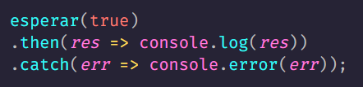
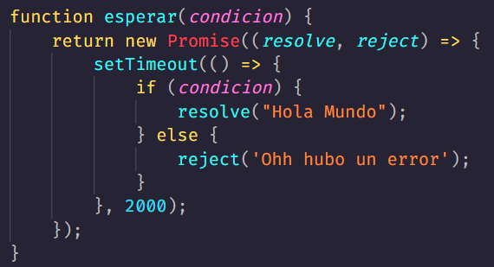

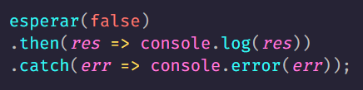

Manejo de Errores
Cambiemos nuestro ejemplo para que la promesa resulte rechazada:
Si la condición es verdadera:
2 segundos más tarde:
En cambio si es falsa:
Simulamos el resultado de la promesa mediante una condición.

Slide 20
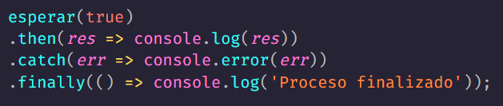

Finalmente
Mediante el mismo ejemplo, probemos que sucede si concatenamos un .finally() a nuestra ejecución:

Slide 21
Async/Await
Esta es una nueva sintaxis que nos permite trabajar con nuestras promesas evitando seguir una metodología tan estructurada.
Para eso utilizaremos las palabras reservadas async y await.

Slide 22
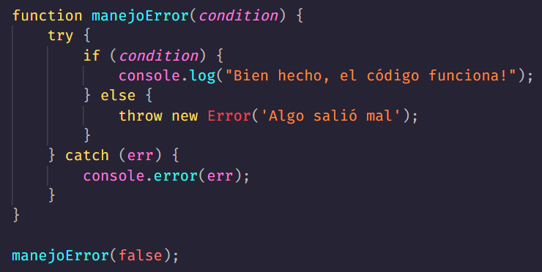
Manejo de errores con try/catch
Antes de ver async/await es importante conocer el bloque try/catch para el manejo de errores en nuestro código.
Si bien, este bloque no es exclusivo del asincronismo se utiliza muy seguido en estos casos.
Con try/catch le vamos a indicar a nuestro programa que debe “intentar” ejecutar el código dentro del try pero en caso de fallar debe devolver la respuesta dentro del catch.
En este caso si condición es verdadera imprime el mensaje por consola, de lo contrario arroja un error capturado por el catch y devuelto en el console.error();

Slide 23
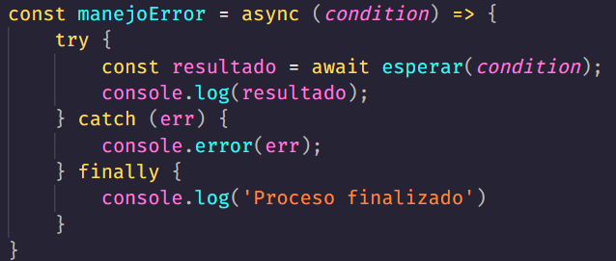
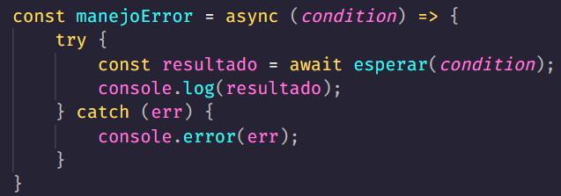


Async/Await
Bien, ahora usemos el ejemplo anterior pero con un proceso asíncrono.
y el finally? 🤔
Nuestra función esperar() devuelve una promesa, por lo tanto mediante las palabras reservadas async/await reemplazamos el uso de los métodos .then() y .catch().
Como vemos, también podemos agregar un finally en nuestro bloque try/catch

Slide 24
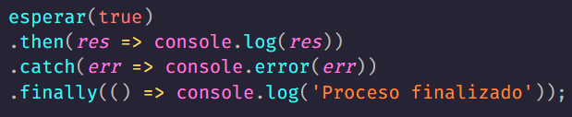
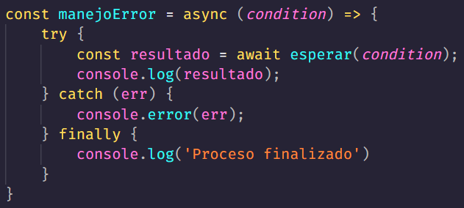
Conclusión
Trabajar con promesas nos permite manipular los procesos asíncronos de nuestro código.
Siempre que tengamos un proceso que devuelva una promesa podemos utilizar las siguientes 2 variantes para manipular su resultado:
then/catch/finally
async/await + try/catch

Slide 25
La próxima clase, veremos cómo aplicar estos conceptos a casos reales.

Slide 26
No te olvides de dar el presente

Slide 27
Recordá:
Revisar la Cartelera de Novedades.
Hacer tus consultas en el Foro.
Todo en el Aula Virtual.

Slide 28
Gracias

